Slide 1
Experiência Profissional 2026 — Desenvolvimento de Aplicações
João Choma Neto

Slide 2
Arquitetura de um software
O projeto de arquitetura de software abrange
concepção inicial do sistema até sua implementação
Manutenção
Evolução e atualizações ao longo do tempo

Slide 3
Um projeto
Fornece uma estrutura organizacional para o sistema
Definições de:
Definindo os componentes principais
Responsabilidades dos componentes
Interação entre componentes

Slide 4
Uma das razões do projeto
COMUNICAÇÃO
A definição do projeto permite gerenciar a complexidade do sistema
Permite que desenvolvedores e projetistas compreendam e trabalhem em partes específicas do sistema de forma isolada
Permite o desenvolvimento serializado e paralelo, ao mesmo tempo em que mantêm uma visão do conjunto coeso.

Slide 5
Como assim comunicação?
Artefato de comunicação entre todos os stakeholders envolvidos no projeto:
Desenvolvedores
Gerentes de projeto
Analistas de negócios
Scrum master
PO
Clientes

Slide 6
Como assim comunicação?
Uma arquitetura bem definida facilita o entendimento comum dos objetivos do sistema, suas capacidades, limitações
Ajuda a alinhar as expectativas
Ajuda a reduzir mal-entendidos

Slide 7
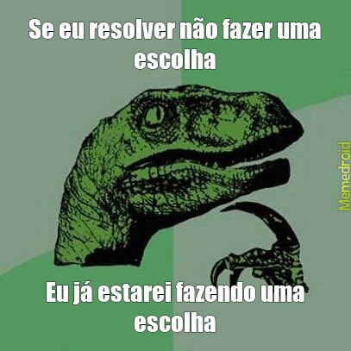
ESCOLHAS
Preciso tomar decisão

Slide 8
Escolhas
Antes de codificar e implementar detalhes específicos, o projeto de arquitetura permite que as equipes avaliem diferentes abordagens e tomem decisões informadas sobre as melhores estratégias

Slide 9
ESCOLHAS
Tecnologias
padrões de projeto
APIs
Requisitos conflitantes
Desempenho
Segurança
Escalabilidade
Custo.

Slide 10
RESULTADOS
A arquitetura influencia diretamente atributos de qualidade do software
Desempenho, confiabilidade, usabilidade, e segurança

Slide 11
RESULTADOS
Um projeto de arquitetura garante que esses atributos sejam considerados e otimizados desde o início
A IDEIA é que o produto final consiga atender as expectativas dos usuários e stakeholders

Slide 12

TA, MAS E DAI?

Slide 13

UM ESTUDO DE CASO

Slide 14
Você está desenvolvendo um sistema de e-commerce para uma loja que vende produtos diversos online.
O sistema precisa gerenciar produtos, pedidos, pagamentos e notificações para os usuários.

Slide 15
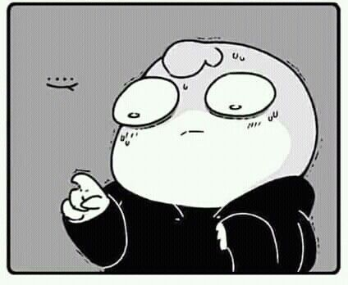
MOMENTO DE ESCOLHA

Slide 16
Aplicando o Padrão MVC
Model:
Classes que representam entidades como Produto, Pedido, e Pagamento
Estas classes contêm a lógica para acessar os dados (por exemplo, banco de dados) e manipular as informações dos produtos, pedidos e pagamentos

Slide 17
Aplicando o Padrão MVC
View:
Interfaces de usuário que exibem a informação ao cliente
Criação de páginas web para cada classe de modelo
Criação de páginas web para listar produtos, um carrinho de compras, e formulários para entrada de pagamento

Slide 18
Aplicando o Padrão MVC
Controller:
Componentes que processam as ações do usuário
Adicionar um produto ao carrinho
Realizar um pedido
Interação com o Model para atualizar os dados
Interação com a View apropriada para resposta ao usuário

Slide 19
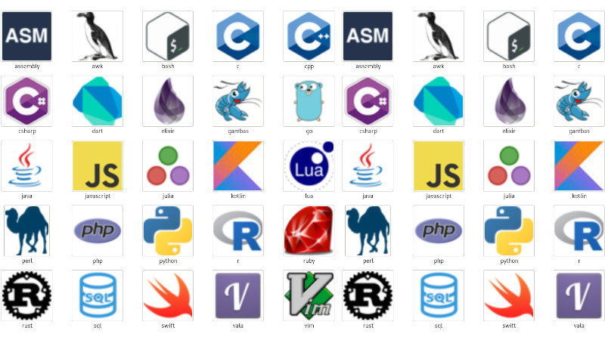
Qual tecnologia posso usar?

Slide 20
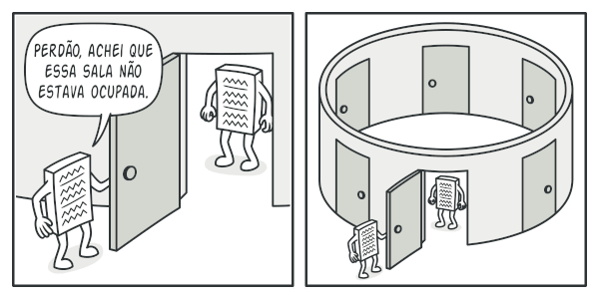
Para banco de dados tem algo?
Singleton é um padrão de projeto de software. Este padrão garante a existência de apenas uma instância de uma classe, mantendo um ponto global de acesso ao seu objeto.

Slide 21
E para meios de pagamento?
Padrão Factory Method para Criação de Pagamentos
Considerando a necessidade de processar diferentes tipos de pagamentos (cartão de crédito, PayPal, boleto), você utiliza o padrão Factory Method
Isso permite que o sistema crie objetos de Pagamento específicos para cada tipo de pagamento, sem acoplar o código aos classes concretas de pagamento

Slide 22
TA, MAS E DAI?

Slide 23

Vai, fala como …..

Slide 24

Como vou fazer esse projeto arquitetural?
Seguindo o meu canal com as melhores dicas de como vender cursos...
Esta Foto de Autor Desconhecido está licenciado em CC BY-SA

Slide 25
Como vou fazer esse projeto arquitetural?
Buscando um modelo consolidado na literatura
Seguindo frameworks de gerenciamento de projetos
Tomando decisões de projeto

Slide 26
Projeto é
Um projeto é um esforço temporário empreendido para criar um produto, serviço ou resultado único.
Um projeto possui um início e um fim bem definidos e é conduzido para atender a objetivos específicos dentro de restrições de tempo, custo e recursos.

Slide 27
Processo é
Um processo é um conjunto estruturado de atividades inter-relacionadas que transformam insumos (entradas) em produtos, serviços ou resultados (saídas).
Um processo é contínuo e repetitivo.

Slide 28
Conceito | Definição | Exemplo
Atividade | Ação específica dentro do projeto | Criar interface do login
Tarefa | Subdivisão de uma atividade | Criar botão "Entrar"
Entregável | Resultado final da atividade | Tela de login funcionando

Slide 29
Arquitetura de software
A arquitetura de software é a estrutura fundamental de um sistema de software, composta por seus componentes, as relações entre eles e os princípios que orientam seu design e evolução.
Artefatos:
Organização dos módulos
Padrões de comunicação
Decisões de projeto

Slide 30
Um arquitetura tem
Estruturas e Componentes: Define módulos, serviços, camadas e interações.
Regras e Restrições: Estabelece padrões e diretrizes para desenvolvimento.
Qualidade e Performance: Garante aspectos como escalabilidade, segurança e manutenibilidade.
Decisões Arquiteturais: Influenciam diretamente a flexibilidade e a adaptabilidade do sistema.

Slide 31
O que é uma decisão de projeto?
Decisões de projeto referem-se às escolhas feitas durante o desenvolvimento de software
Decisões afetam:
Estrutura do código
Comportamento do sistemas
Funcionalidades do sistema

Slide 32
O que é uma decisão de projeto?
Estas decisões abrangem:
Seleção de tecnologias e frameworks
Definição de estruturas de dados
Algoritmos
Padrões de projeto
Componentes

Slide 33
Arquitetura de um Sistema de E-commerce
Arquitetura em Microserviços
Frontend (Interface do Usuário) – Aplicação web e mobile construída com React ou Angular.
Backend Microserviços:
Serviço de Autenticação – Gerencia login, permissões e segurança.
Serviço de Catálogo de Produtos – Mantém os produtos e categorias.
Serviço de Pagamentos – Integra métodos de pagamento e antifraude.
Serviço de Pedidos – Gerencia a criação e rastreamento dos pedidos.
Banco de Dados – Bancos distribuídos para cada microserviço (ex.: PostgreSQL, MongoDB).

Slide 34

Como eu vejo essa arquitetura?
Visões de arquitetura são representações ou perspectivas específicas do sistema que destacam certos aspectos ou componentes da arquitetura

Slide 35
Como eu vejo essa arquitetura?
A visão busca facilitar o entendimento e a comunicação da estrutura e do funcionamento do sistema entre todos os stakeholders

Slide 36
Visões
Visão Lógica: Mostra a organização funcional do sistema, como os principais componentes e serviços são organizados e interagem para realizar a funcionalidade do sistema
Visão de Desenvolvimento: Foca na estrutura do software no ambiente de desenvolvimento, incluindo módulos, pacotes e camadas de software

Slide 37
Visões
Visão de Processo: Descreve os processos ou threads que executam no sistema e suas interações
Visão Física: Também conhecida como visão de implantação, mostra como o software é mapeado em hardware ou em outros sistemas

Slide 38
Padrões
Padrões de arquitetura são soluções reutilizáveis para problemas comuns de projeto de software
Padrões de arquitetura fornecem um modelo ou template que pode ser adaptado para resolver um problema de design em vários contextos

Slide 39
Exemplo de padrões
Padrão MVC (Model-View-Controller): Separa a lógica de negócios, a interface do usuário e a entrada do usuário em três componentes distintos, facilitando a manutenção e a escalabilidade.

Slide 40
Exemplo de padrões
Padrões de Criação: Relacionados à criação de objetos ou componentes do sistema, como Singleton e Factory.
Padrões Estruturais: Lidam com a composição ou estrutura de classes e objetos, como Adapter e Composite.

Slide 41
Exemplo de padrões
Padrões Comportamentais: Focam em como os objetos e classes interagem e distribuem responsabilidades, como Observer e Strategy.
Padrões GRASP: Princípios gerais de design orientado a objetos que guiam responsabilidades de classes.

